Slide 1
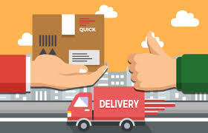
택배관리 및 물류 시뮬레이터
로켓배송
201910689 오상민

Slide 2
개발동기
기능설명
개발계획
기대효과
INDEX

Slide 3
개발동기

Slide 4
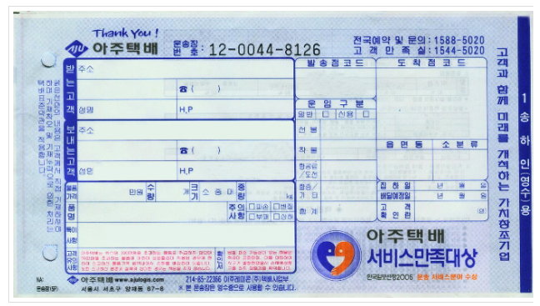
개발동기
01
02
택배를 배송하는 사용자는 운송장 관리를 쉽게 할 수 없을까?

Slide 5

개발동기
01
02
내가 배송 해야할 택배는 시간이 얼마나 소요될 지 알 수 없을까?

Slide 6
기능설명

Slide 7
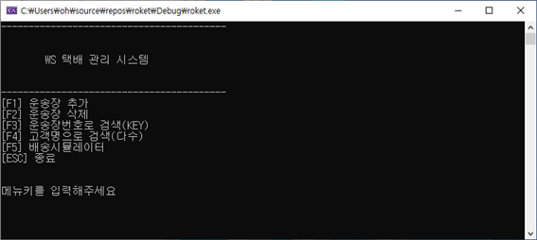
기능설명
01
02
03
04
05
택배 관리 시스템 메인화면
사용자는 키보드로 기능을 입력하면 메뉴가 실행됩니다.

Slide 8
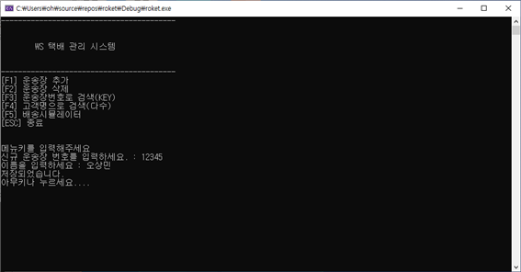
기능설명
01
02
03
04
05
[F1] 운송장 추가
운송장 번호와 고객이름을 입력 받아서 저장

Slide 9
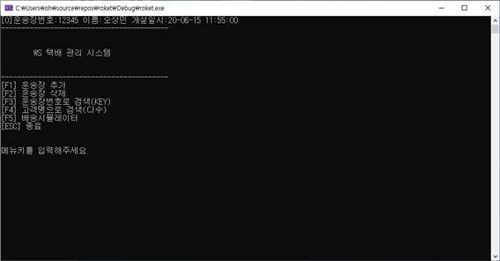
기능설명
01
02
03
04
05
[F1] 운송장 추가_성공
저장이 완료된 입력에 성공하면 메인 화면 상단에 리스트로 출력

Slide 10
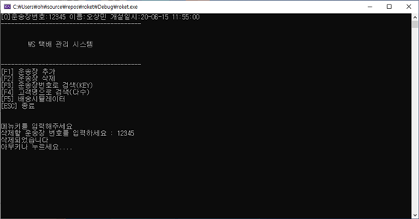
기능설명
01
02
03
04
05
[F2] 운송장 삭제
운송장번호를 입력 받아 삭제

Slide 11
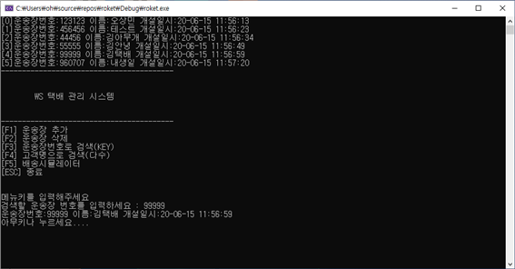
기능설명
01
02
03
04
05
[F3] 운송장번호로 검색(Key)
검색할 운송장번호를 입력해서 해당 정보를 리스트로 출력.

Slide 12
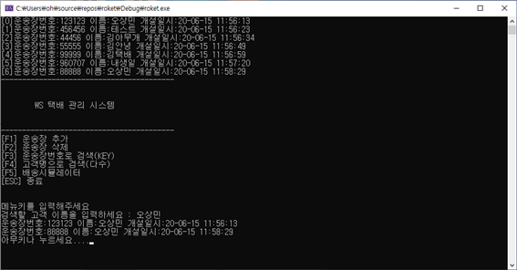
기능설명
01
02
03
04
05
[F4] 고객명으로 검색(다수)
오상민이라는 고객명을 가진 2명의 고객을 검색해서 리스트로 출력

Slide 13
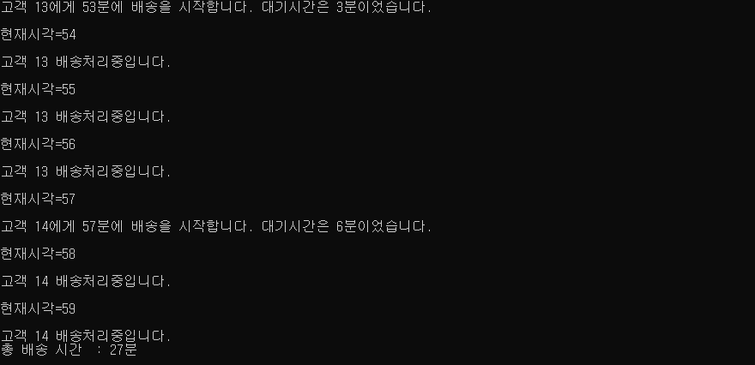
기능설명
01
02
03
04
05
배송시뮬레이터
rand() 함수로 배송시간을 랜덤하게해서 소요시간을 계산

Slide 14
개발계획

Slide 15
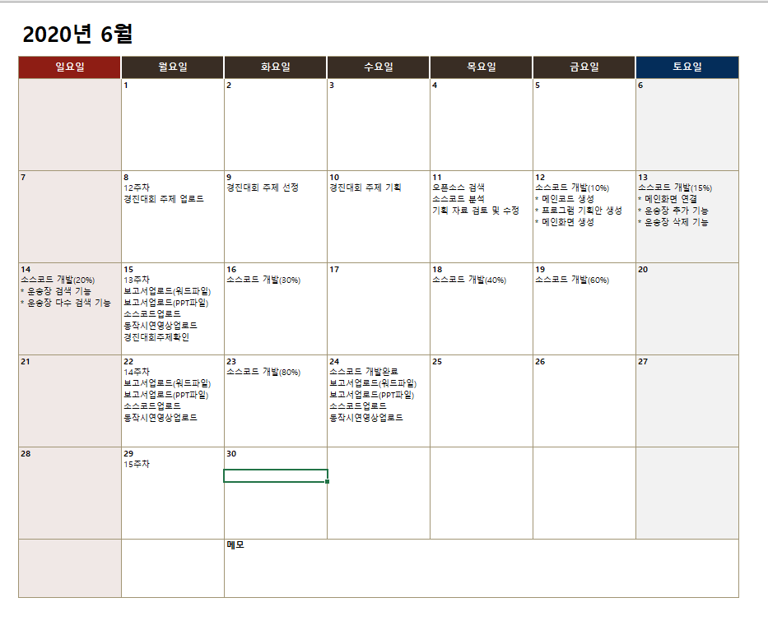
개발계획
01

Slide 16
기대효과

Slide 17
기대효과
01
프로그램을 활용해서 사용자가 손쉽게 운송장을 등록하고, 삭제하고
필요한 데이터를 검색해서 찾아볼 수 있고
배송시뮬레이터를 통해서 업무시간을 예상할 수 있고
고객에게 배송 예정시간을 알릴 수 있다.

